Slide 1
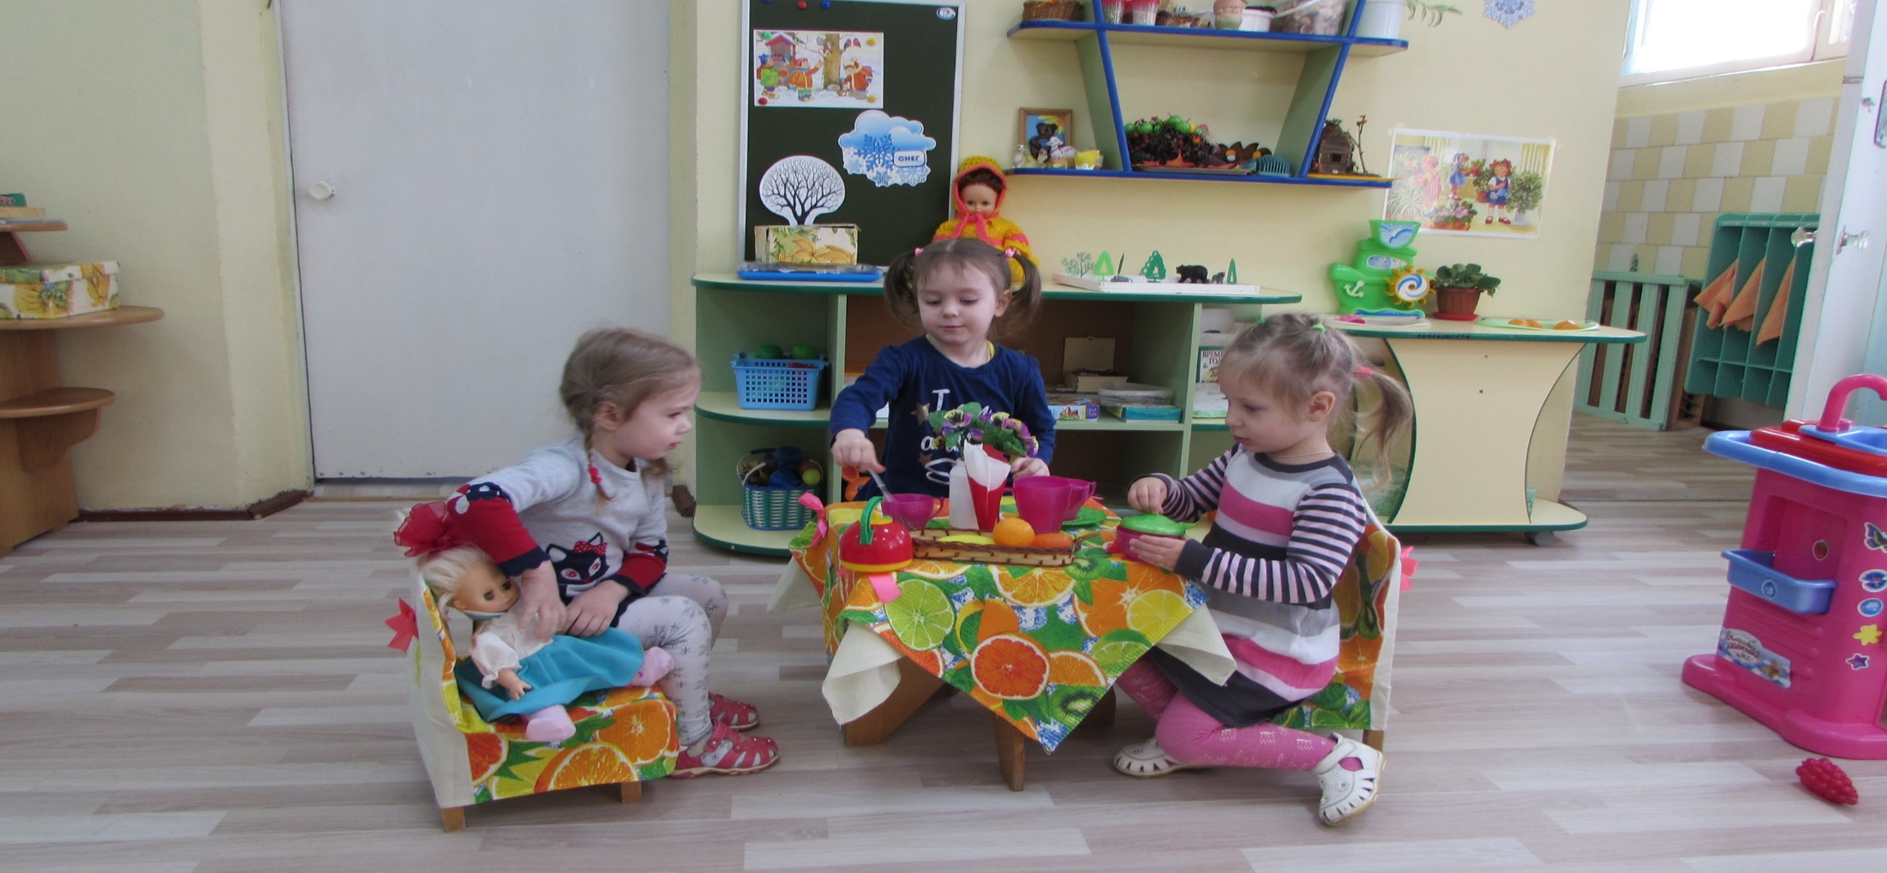
Педагогический проект «Я и Моя семья». Младшая группа. Выполнила: Ермакова Екатерина Борисовна.

Slide 2
Цель: Формировать у детей понятие «Семья», показать её ценность для каждого человека, воспитывая любовь к своим близким родственникам и привлечь родителей к сотрудничеству с детским садом.
Задачи:
Познавательное развитие:
Познакомить детей с понятиями «семья», «имя» и «фамилия»; с понятием «традиция семьи».
Социально-коммуникативное развитие:
Воспитывать у детей любовь и уважение к членам своей семьи; привлечь родителей к сотрудничеству и к совместной деятельности с детьми при подготовке к праздникам; ввести элементы национального компонента (слова на языке коми народа).
Речевое развитие: Продолжать развивать активное речевое общение детей в процессе игровой деятельности, расширять и обогащать словарный запас.
Формы деятельности: Групповая, индивидуальная.
Вид проекта: творческий, в рамках детского сада.
Продолжительность проекта: краткосрочный
(с 01.01.2019г. по 08.02.2019г.)
Участники проекта: дети, родители, педагоги группы.

Slide 3
Проблема:
1.Некоторые дети плохо знают членов своей семьи по именам.
2.Плохо рассказывают о своей семье.
3.Когда приходят в детский сад и уходят домой во время одевания и раздевания между детьми и родителями происходят часто недовольство чем-то, обиды и конфликты.
4.Нет при общении друг с другом тёплого взаимопонимания.
5.В группе есть родители, которые не хотят принимать участия в общих мероприятиях, они считают, что это не так важно для их ребёнка.

Slide 4
Предполагаемые результаты:
1.Дети смогут рассказать о своих родственниках, о своей семье и своих семейных традициях.
2.Отношения у детей к своим родителям будет уважительнее, они будут меньше капризничать и скандалить при общении с близкими родственниками.
3.Дети узнают больше о своей семье: о членах семьи, традициях.
4.Проявление уважения и заботы ко всем членам семьи.
5.Умение организовывать сюжетно-ролевые игры на основе имеющихся знаний о семье.

Slide 5
Этапы:
1 этап. Подготовительный:
Разработка проекта;
Подбор соответствующей литературы и информации по данной теме.
Составление мероприятий, подготовка к проведению мероприятий;
Беседы с родителями и обсуждение работы по данной теме.
Привлечение родителей к продуктивной и творческой деятельности.

Slide 6
2 этап. Проблемно-деятельностный:
Организованная деятельность в режимных моментах.
1.Чтение сказки «Три медведя».
Чтение сказки «Волк и семеро козлят»;
Чтение сказки «Три поросёнка»;
Чтение стихотворений: «Моя семья» Н. Майданик; «Моя дружная семья» А.Буев; И. Косякова «Всё она»;
Заучивание потешек и поговорок о семье;
Отгадывание загадок о семье.
Стихотворения на коми языке: «Ыджыд мамо»; «Медся-медся».

Slide 7
Организованная образовательная деятельность в разных видах детской деятельности (ОД)
Рассматривание семейных альбомов, которые сделали родители и принесли в детский сад;
Рассматривание листовок «Ладошки моей семьи», которые принесли родители. Заслушивание рассказов детей.
Развивающая образовательная ситуация на основе «Путешествие в деревню к бабушке и деду»;
Беседа по вопросам с использованием семейных альбомов «Расскажи, с кем ты живёшь»;
Ситуационная беседа по вопросам «Что делает ваша семья утром (вечером)»
Ситуационная беседа «На кого ты похож? И почему?»;
Ситуационная беседа «Где живёт твоя семья?»;
Беседа по вопросам «А какие у тебя бабушка и дедушка?»;
Ситуационная беседа «В какие игры играют с вами ваши родители?»;

Slide 8
Дидактические игры: «Кто что делает?»;
«Назови ласково каждого члена семьи»; «Найди ладошки своей семьи»; «Родство»;
«Узнай про кого я расскажу»;
«Как мы помогаем родным?»; «Запоминаем имена близких родственников».
Подвижные игры: «Делай быстро, как мама»; «Дружная семейка»; «Что мы делаем?». Физминутка о семье.
Настольная игра «Кому что нужно?».
Дидактические игры с национальным компонентом: «Найди маме дочку»; «Узнай элемент Коми орнамента».

Slide 9
Пальчиковая игра «Этот пальчик дедушка…» (на коми языке); «Ворсом»; «Пальчик, пальчик, где ты был»; «Строим дом»; «Семья»; «Ладушки»; «Как у бабушки Наташи».
Игра-инсценировка «Добрый вечер, мамочка» (папочка или другие родственники).
Игровая ситуация «Капризуля».
Музыкально дидактическая игра «Где мои детки?»;
Познавательная игра «Мамины бусы»;
Сюжетно-ролевая игра «Готовим обед, как мама».
Сюжетно-ролевая игра «Семья»

Slide 10
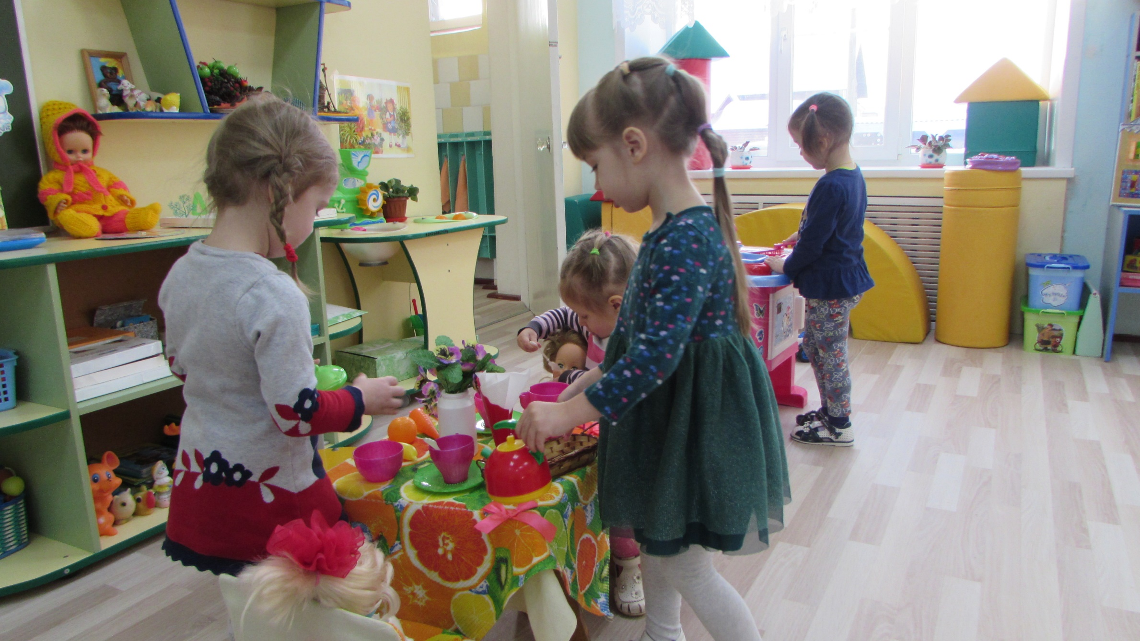

Slide 11
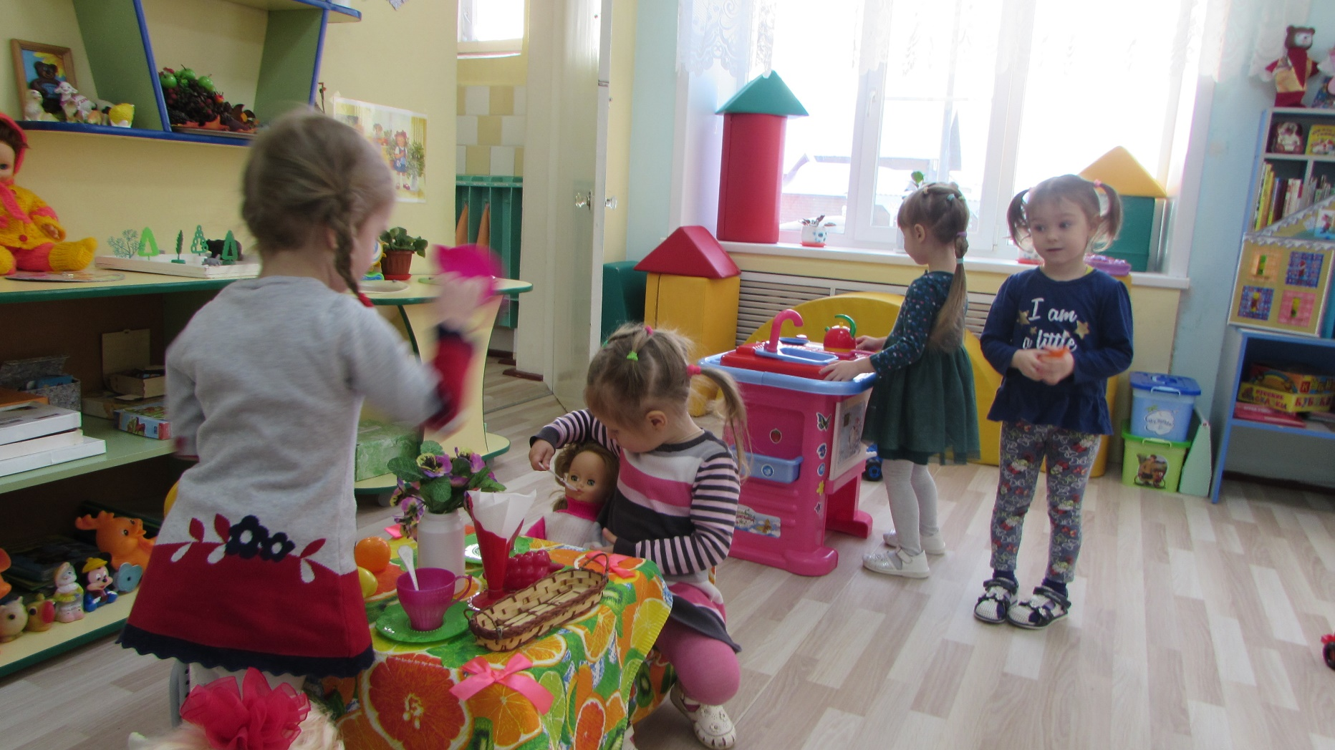

Slide 12
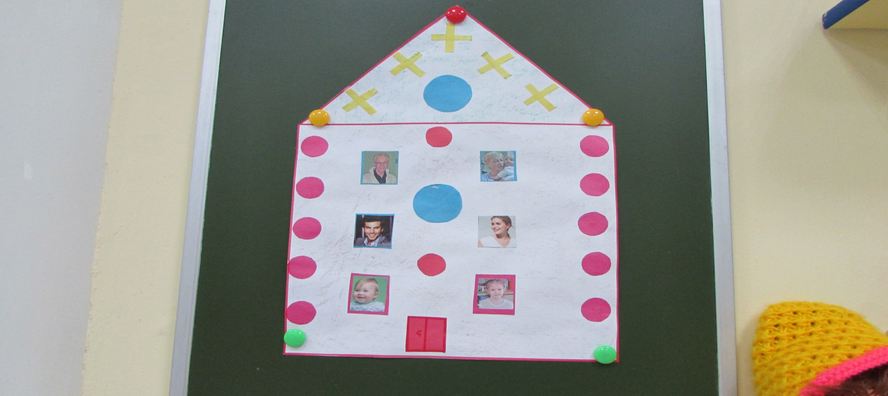
Лепка «Домик для трёх медведей.
Рисование «Папа, мама, я — дружная семья».
Конструирование «Построим дом для своей семьи».

Slide 13
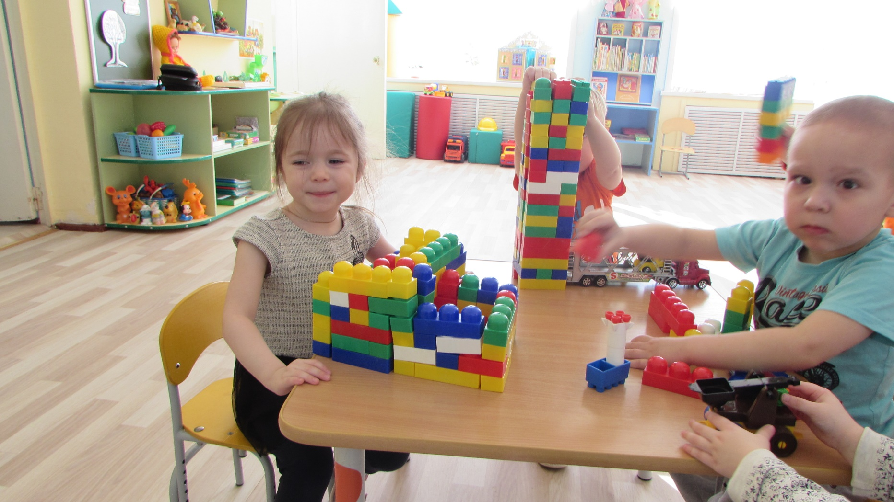

Slide 14
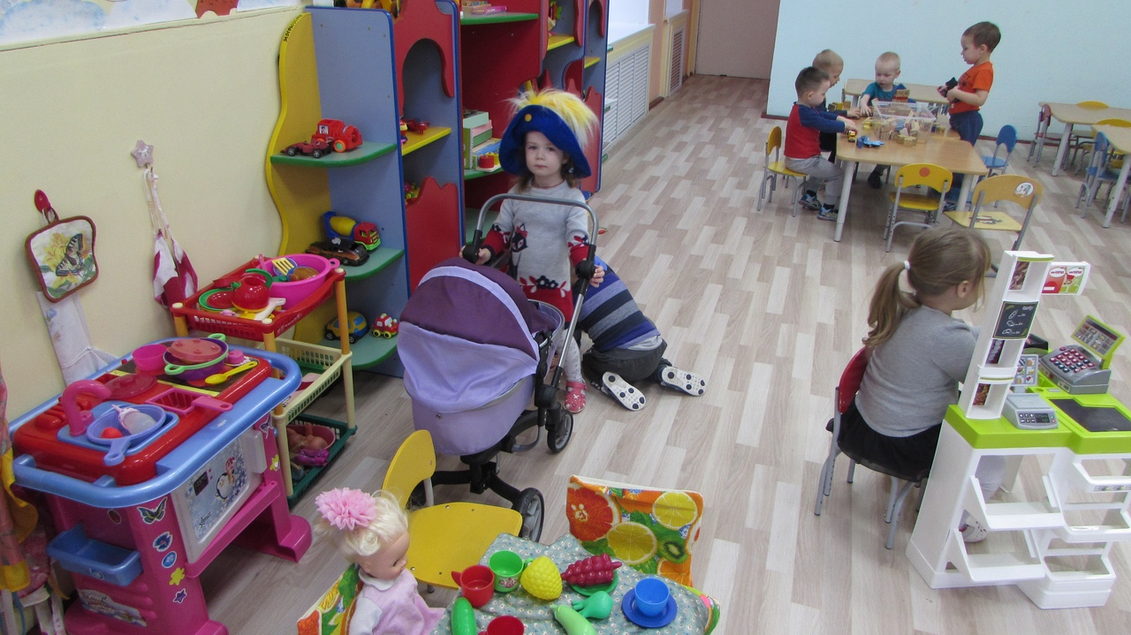

Slide 15
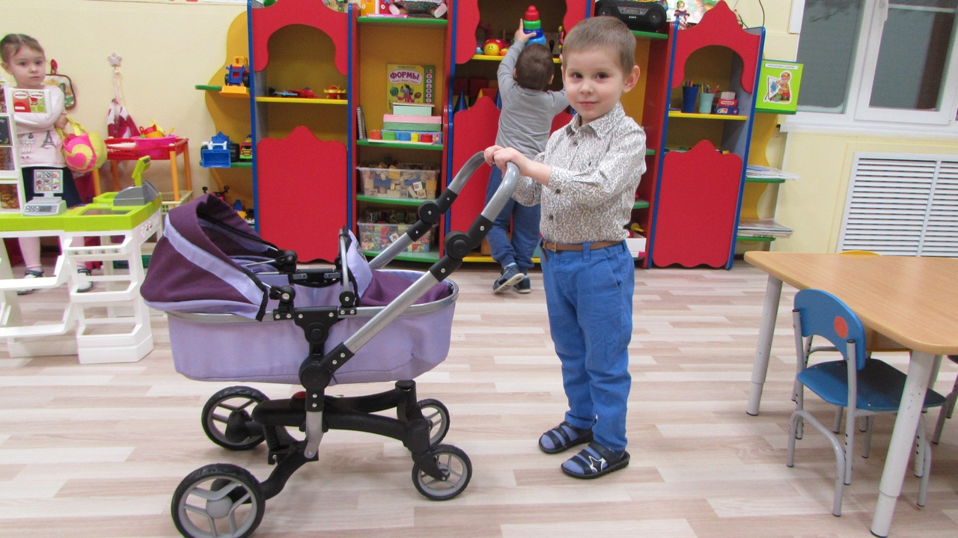

Slide 16
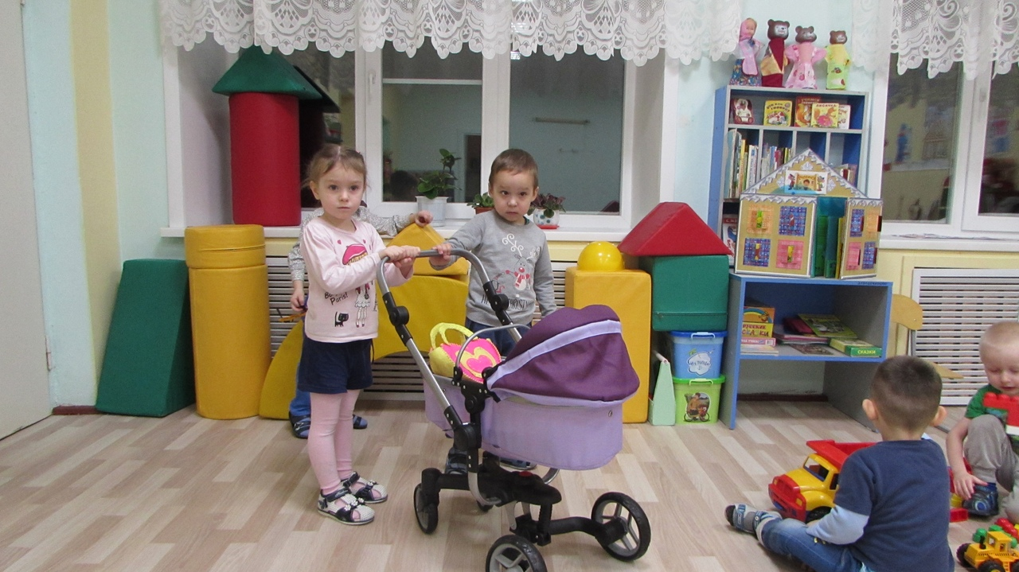

Slide 17
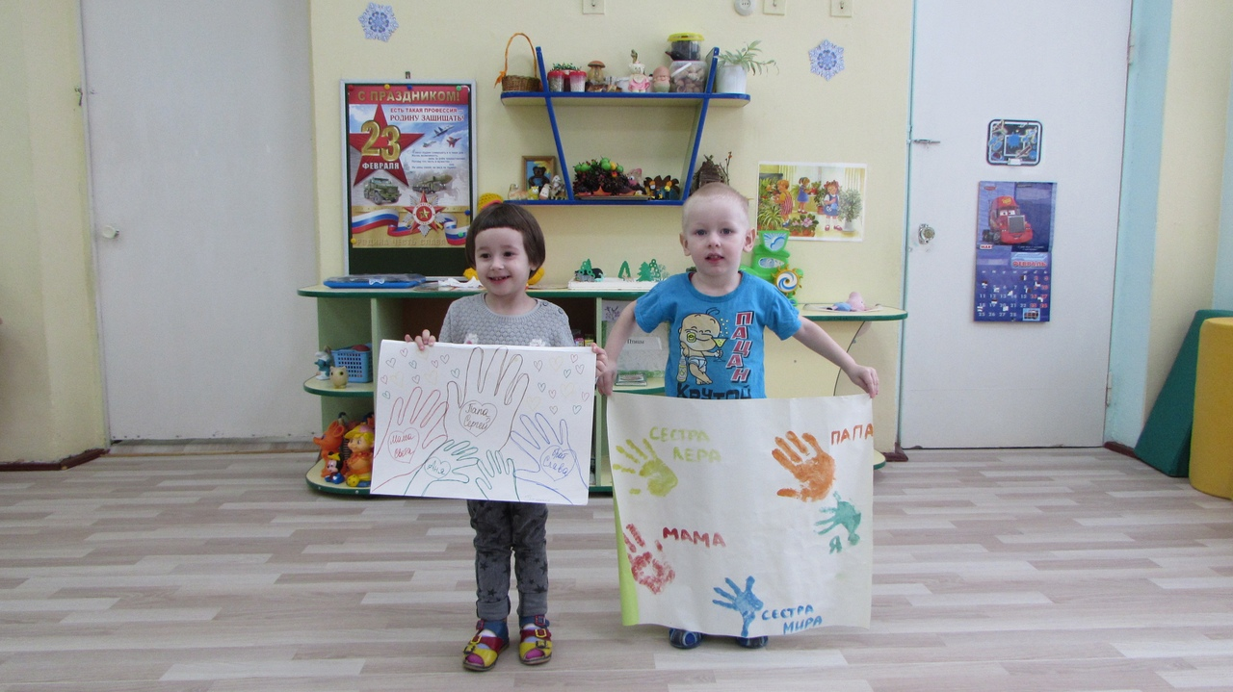

Slide 18
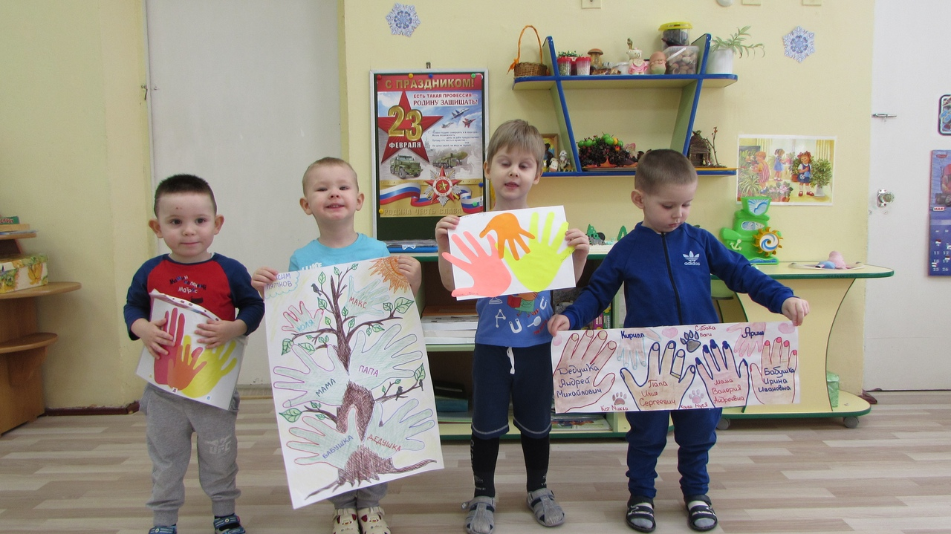

Slide 19
Взаимодействие с родителями.
Консультации для родителей:
«Воспитание собственным примером»;
«Как реагировать на детские истерики»;
«Пример для родителей: «Спокойной ночи».
.Памятка для родителей на тему: «Авторитет – основа воспитания».
Папка-передвижка: «Пальчиковые игры на тему: « Семья ».
. Создание семейных альбомов: «Наша дружная семья» или «Наши семейные традиции» из рисунков и фотографий;
Изготовление листовки «Ладошки нашей семьи»;
Изготовление фигурок-силуэтов из картона всех членов семьи ребёнка для сюжетно-ролевой игры со строительным материалом;
Оформление плаката «Древо нашей семьи».

Slide 20
Творческий:
Мы оформили из принесённых родителями работ выставки:
«Я и моя дружная семья»;
«Ладошки моей семьи»;
Видео для родителей: Сюжетно-ролевая игра «Семья».
Презентация по проекту на педагогическом совете.

Slide 21
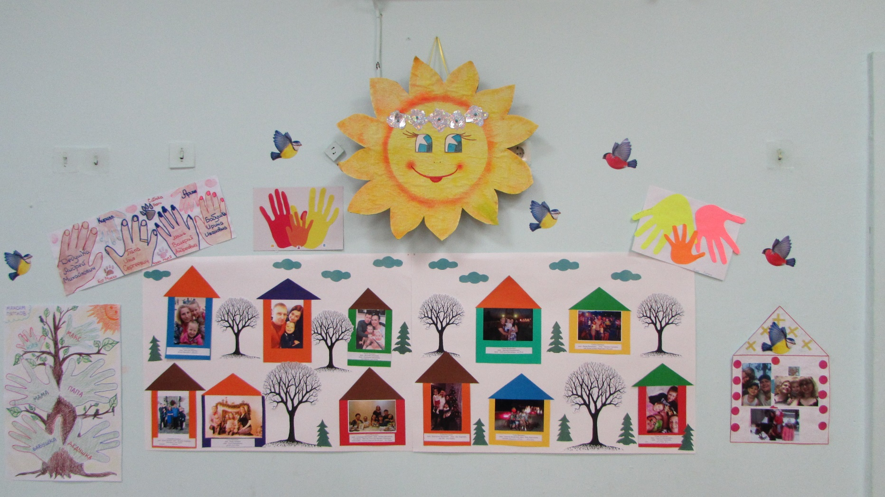

Slide 22
Вывод:
Дети могут рассказать о своих родственниках, о своей семье и своих семейных традициях.
Отношения у детей и родителей стали более тёплыми, родители и дети стали к друг другу внимательнее и терпеливее.
Родители чаще стали интересоваться делами группы.
Родители предлагают свою помощь, а некоторые иногда проявляют свою инициативу в организации групповых дел.

Slide 23
Литература:
Авдеева Н.Н. Роль матери и отца в развитии ребенка в раннем детстве // Дошкольное воспитание. № 3, 2005. с. 101-106; № 5, 2005. с. 110-117, № 7, 2005. с. 117-123.
ДороноваТ. “Современные проблемы взаимодействия дошкольного учреждения с семьей” ж. Дошкольное воспитание №1, №2 2000
Доронова Т.“Взаимодействие дошкольного учреждения с родителями”., Дошкольное воспитание №1, 2004
Зурабов А. Отец и дочь // Дошкольное воспитание. № 4, 2006. С. 117-12
Островская Л.Ф. Педагогические знания – родителям. М. 1983
САЙТЫ :
maam.ru›detskijsad/konspekt…vtoroi…moja-semja.html,
nsportal.ru›…2017/03/24/zanyatie…vtoroy…moya-semya,
ped-kopilka.ru›Воспитателям›Занятия с детьми›/mladshaja-grupa-dou…

Slide 24
Спасибо за внимание!

